Slide 1




UỶ BAN NHÂN DÂN HUYỆN AN LÃO
TRƯỜNG TIỂU HỌC NGUYỄN ĐỐC TÍN
CHUYÊN ĐỀ CẤP HUYỆN
DẠY HỌC GIÁO DỤC STEM MÔN TOÁN LỚP 4
THEO CHƯƠNG TRÌNH GIÁO DỤC PHỔ THÔNG 2018
NĂM HỌC 2023-2024
Giáo viên: Đàm Văn Thịnh - Lớp: 4E

Slide 3
Tiêu chí
Tạo được hai đường thẳng vuông góc với nhau trong mỗi sản phẩm.
1
Sản phẩm dễ làm, dễ sử dụng, có tính thẩm mỹ.
2
3
Vật liệu dễ kiếm, rẻ tiền, tái sử dụng được.

Slide 4
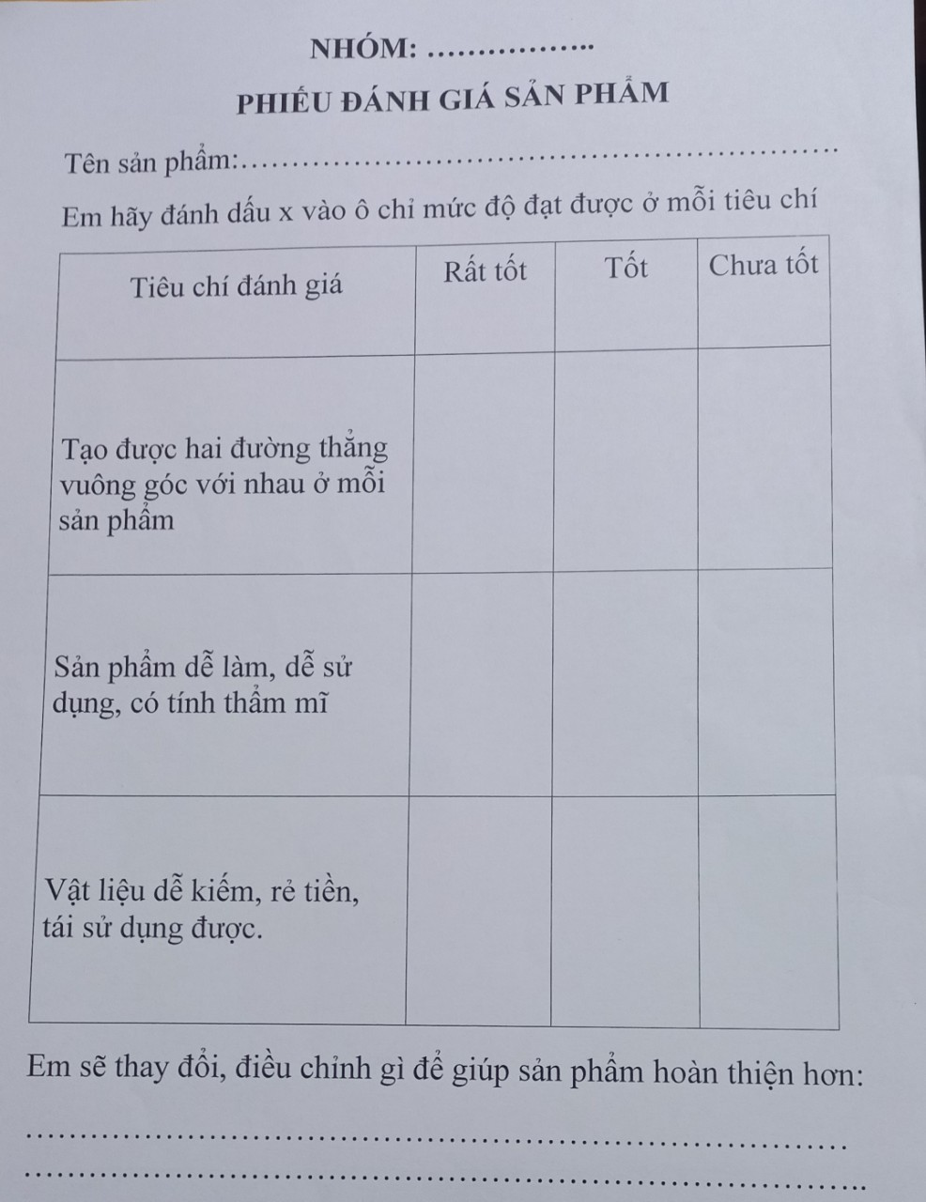

Slide 5
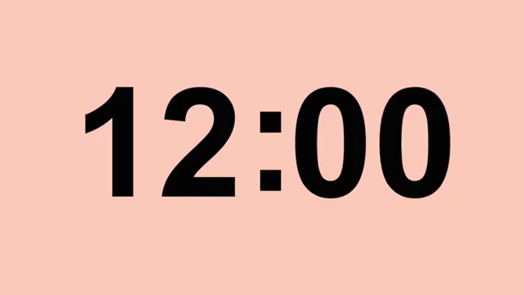
CHẾ TẠO SẢN PHẨM

Slide 6
Chia sẻ, thảo luận và điều chỉnh

Slide 8
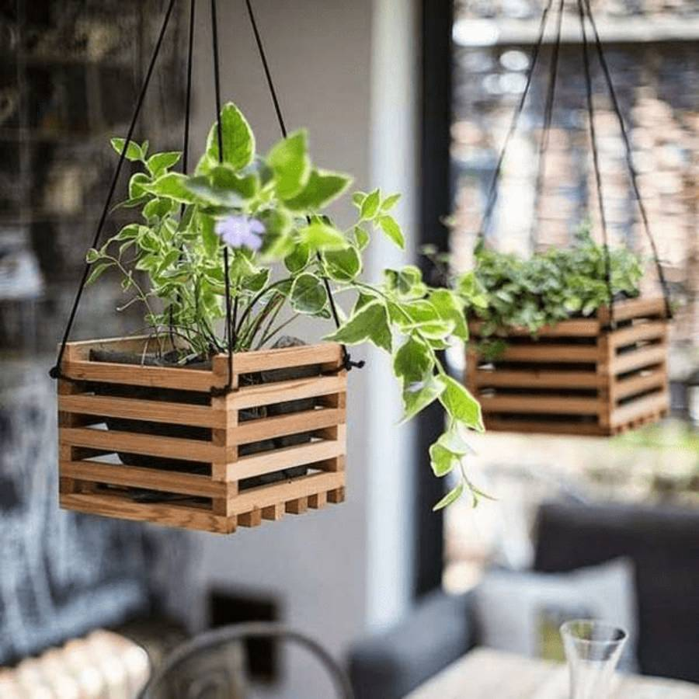
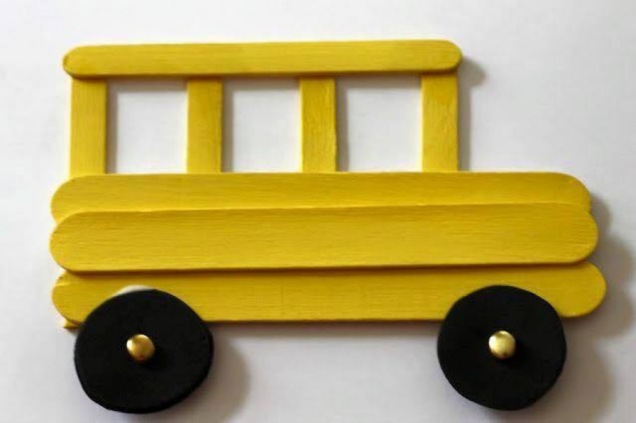

Slide 9
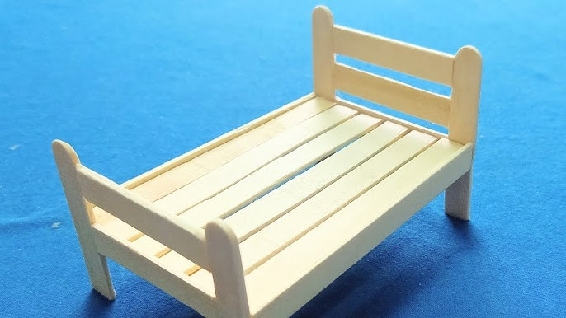
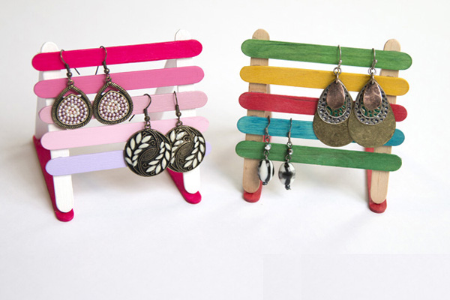

Slide 11

CẢM ƠN QUÝ THẦY CÔ CÙNG CÁC EM

